Slide 1
CHƯƠNG TRÌNH MÁY TÍNH VÀ DỮ LIỆU
Bài 3

Slide 2
1. Dữ liệu và kiểu dữ liệu
Các ngôn ngữ lập trình định nghĩa sẵn một số kiểu dữ liệu cơ bản thường dùng sau:
Số nguyên:
Ví dụ: số học sinh, số quyển sách,…
Số thực:
Ví dụ: điểm TB môn văn, chu vi đường tròn,…
Kí tự: là một chữ, chữ số hay kí hiệu đặc biệt khác.
Ví dụ: ‘a’, ‘A’, ‘6’, ‘0’…
Xâu kí tự: là dãy các kí tự lấy từ bảng chữ cái của NNLT.
Ví dụ: ‘CHAO CAC BAN’, ‘8A1’, ‘5/ 9/ 2008’,…

Slide 3
1. Dữ liệu và kiểu dữ liệu
Kiểu dữ liệu cơ bản trong ngôn ngữ lập trình Pascal
Tên kiểu | Phạm vi giá trị
Byte | Các số nguyên từ 0 đến 255
Integer | Số nguyên trong khoảng -32768 đến 32767
Real | Số thực có giá trị tuyệt đối trong khoảng 1,5x10⁻⁴⁵ đến 3,4x10³⁸ và số 0
Char | Một kí tự trong bảng chữ cái
String | Xâu kí tự, tối đa gồm 255 kí tự

Slide 4
1. Dữ liệu và kiểu dữ liệu
Trong Pascal, để cho chương trình dịch hiểu dãy chữ số là kiểu xâu. Ta phải đặt dãy số đó trong cặp dấu nháy đơn
Ví dụ: ‘Chao cac ban’; ‘5324’

Slide 5
1. Dữ liệu và kiểu dữ liệu

Các ngôn ngữ lập trình thường phân chia dữ liệu cần xử lí theo các kiểu khác nhau, với các phép toán có thể thực hiện trên từng kiểu dữ liệu đó.
Một số kiểu dữ liệu cơ bản của ngôn ngữ lập trình Pascal là: Số nguyên (Byte, Integer); Số thực (Real); Một kí tự trong bảng chữ cái (Char); Xâu kí tự (String).

Slide 6
2. Các phép toán với dữ liệu kiểu số
Kí hiệu các phép toán số học trong ngôn ngữ Pascal
Kí hiệu | Phép toán | Kiểu dữ liệu
+ | Cộng | Số nguyên, số thực
- | Trừ | Số nguyên, số thực
* | Nhân | Số nguyên, số thực
/ | Chia | Số nguyên, số thực
div | Chia lấy phần nguyên | Số nguyên
mod | Chia lấy phần dư | Số nguyên

Slide 7
2. Các phép toán với dữ liệu kiểu số
Ví dụ 1:
7 mod 3 =
1
7 div 3 =
2
-5 Mod 3 =
-2
-5 Div 3 =
-1
Ví dụ 2:
Cách viết biểu thức số học trong Pascal
TRONG TOÁN HỌC | TRONG PASCAL
15a – 30b + 12
15*a - 30*b + 12
(X² + 2X +5) - 4XY
(X*X + 2*X + 5) – 4*X*Y
(X+5)/(a+3) – y/(b+5)*(X+2)*(X+2)

Slide 8
2. Các phép toán với dữ liệu kiểu số
QUY TẮC TÍNH CÁC BIỂU THỨC SỐ HỌC
Các phép toán trong ngoặc được thực hiện trước tiên.
Trong dãy các phép toán không có dấu ngoặc, các phép nhân, phép chia lấy phần nguyên (div) và phép chia lấy phần dư (mod) được thực hiện trước.
Phép cộng và phép trừ được thực hiện theo thứ tự từ trái sang phải.
Trong ngôn ngữ lập trình chỉ được sử dụng dấu ngoặc tròn ( )

Slide 9
2. Các phép toán với dữ liệu kiểu số

Kí hiệu | Phép toán | Kiểu dữ liệu
+ | Cộng | Số nguyên, số thực
- | Trừ
* | Nhân
/ | Chia
div | Chia lấy phần nguyên | Số nguyên
mod | Chia lấy phần dư

Slide 10
3. Các phép so sánh
Khi viết chương trình, để so sánh dữ liệu (số, biểu thức, …) ta sử dụng các kí hiệu do ngôn ngữ lập trình quy định.
Kí hiệu trong Pascal | Phép so sánh | Kí hiệu trong toán học
= | Bằng | =
< | Nhỏ hơn | <
> | Lớn hơn | >
<> | Khác | ≠
<= | Nhỏ hơn hoặc bằng | ≤
>= | Lớn hơn hoặc bằng | ≥

Slide 11
3. Các phép so sánh
Để so sánh giá trị của hai biểu thức, chúng ta sử dụng các kí hiệu nói trên.
Ví dụ 1:
Biểu thức so sánh | Kết quả
7 = 7
Đúng
10+1 > 7*2
Sai
8 - X > 2
Đúng hay Sai phụ thuộc vào giá trị cụ thể của X

Slide 12
3. Các phép so sánh

Kí hiệu trong Pascal | Phép so sánh
= | Bằng
< | Nhỏ hơn
> | Lớn hơn
<> | Khác
<= | Nhỏ hơn hoặc bằng
>= | Lớn hơn hoặc bằng

Slide 13

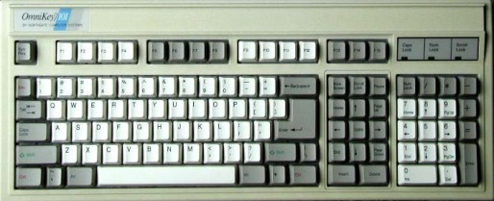
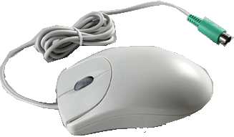
4. Giao tiếp người – máy tính
Là quá trình trao đổi hai chiều giữa con người và máy tính khi thực hiện chương trình
Con người: Thực hiện kiểm tra, điều chỉnh, bổ sung,…
Máy tính: Đưa thông báo, kết quả,…
Tương tác giữa người – máy tính là do người lập trình tạo ra và thường thực hiện nhờ các thiết bị chuột, bàn phím, màn hình.

Slide 14
4. Giao tiếp người – máy tính
a. Thông báo kết quả tính toán
Là yêu cầu đầu tiên đối với mọi chương trình

Slide 15
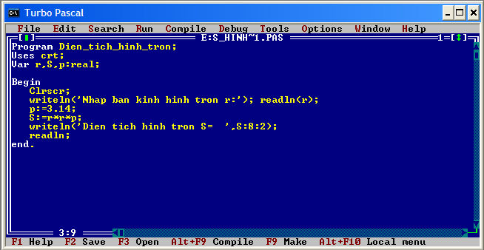

Ví dụ:
Tính diện tích hình tròn, biết bán kính được nhập từ bàn phím.
4. Giao tiếp người – máy tính

Slide 16
4. Giao tiếp người – máy tính
b. Nhập dữ liệu
Là một trong những tương tác thường gặp là chương trình yêu cầu nhập dữ liệu.

Slide 17

Ví dụ:
Tính diện tích hình tròn, biết bán kính được nhập từ bàn phím.
4. Giao tiếp người – máy tính
Chương trình sẽ tạm ngừng để chờ người dùng “nhập dữ liệu” từ bàn phím.
Chương trình hoạt động tiếp theo tùy thuộc vào dữ liệu được nhập vào.

Slide 18

4. Giao tiếp người – máy tính
c. Tạm ngừng chương trình
Thông báo tạm ngừng trong một khoảng thời gian nhất định.
Ví dụ:
Writeln(‘Cac ban cho 2 giay nhe…’);
Delay(2000);
Kết quả

Slide 19
4. Giao tiếp người – máy tính
c. Tạm ngừng chương trình
Thông báo tạm ngừng cho đến khi người dùng nhấn phím.
Ví dụ:
Writeln(‘nhap ban kinh hinh tron r: ’); readln(r);
Kết quả

Slide 20
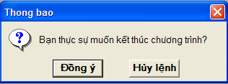
4. Giao tiếp người – máy tính
d. Hộp thoại
Hộp thoại được sử dụng như một công việc giao tiếp người – máy tính trong khi chạy chương trình.
Ví dụ:
Hộp thoại sau có thể xuất hiện khi người dùng thực hiện thao tác kết thúc chương trình.

Slide 21
4. Giao tiếp người – máy tính
 SGK/23

Slide 22
DẶN DÒ
Về học phần 1, 2, 3.
Trả lời các câu hỏi và bài tập trang 24 SGK.

